Slide 1
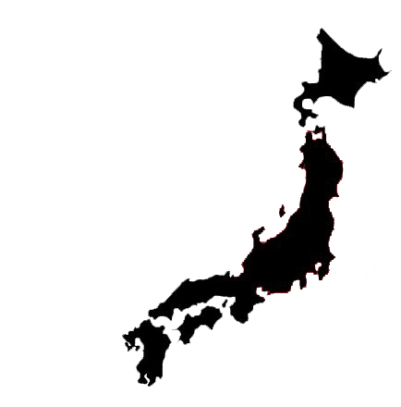


일본 사회와 관광 과제 [사회언어 – 방언]
일본어일본학과
21*02*61
박*홍

Slide 2
목차
왜 주제가 방언인가?
한국의 방언 [간단]
일본의 방언 [11가지]
더욱 많지만 위키피디아에
소개된 방언들만 찾아보았습니다.

Slide 3
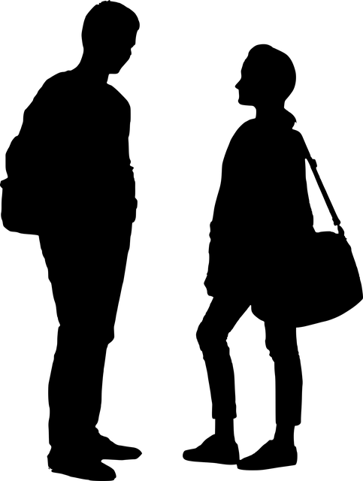
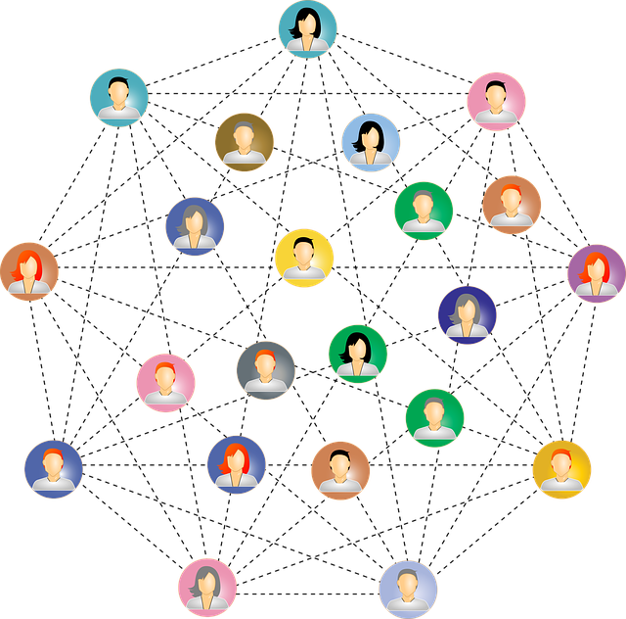
왜 주제가 방언인가??
사회 : 두 사람 이상이 모인 집단
저는 일본어일본학과의 학생
일본인이 모이면 일본어로 대화를 한다.
지역 마다 방언이 모두 다르다.
흥미롭다!!

Slide 4
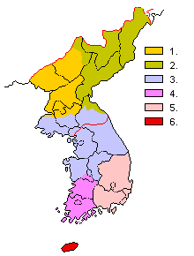
한국의 방언 [간단]
2.함경도 방언
1.평안도 방언
3.중부 방언
5.경상도 방언
4.전라도 방언
6.제주도(濟州道) 방언

Slide 5
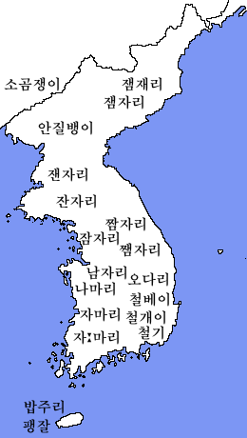
잠자리의
각 지방 별
사투리

Slide 6
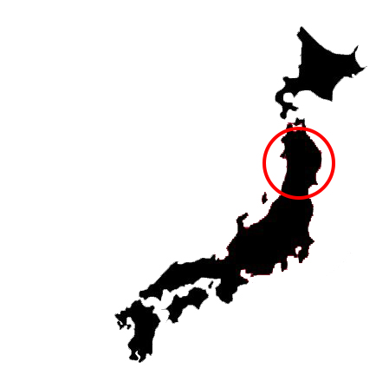
일본의 방언 [토호쿠 벤]
도호쿠 지방에서 쓰이는 방언
유독 알아듣기 힘들고 굉장히 이질적
할아버지와 손자가 말이 안 통하는 정도
표준 일본어 : おはようございます
토호쿠 벤 : おはようござりす

Slide 7
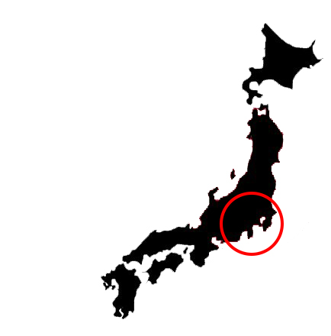
일본의 방언 [에도 벤]
과거 에도 방언
우리나라로 치면 서울 방언
무사 계급의 야마노테어과
평민 계급의 에도어로 구분
표준 일본어 : おはようございます
에도 벤: おはようで御座います
데고자이마스, 데 고자루

Slide 8
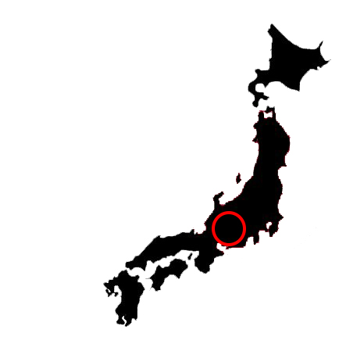
일본의 방언 [나고야 벤]
현재 아이치 현에서 사용하는 사투리
강렬한 어조로 알려져 있음
사실은 부드럽고 조금 느릿한 어조
말끝마다 먀먀(みゃーみゃー)거리는 사투리
표준 일본어 : おはようございます
나고야 벤: おはようごぜゃーます

Slide 9
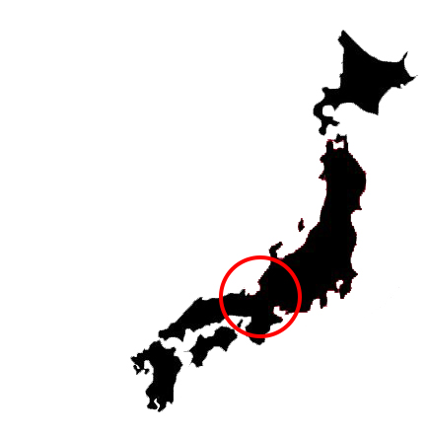
일본의 방언 [칸사이 벤]
칸사이 지방에서 사용되는 지역의 사투리
현에 따라 차이가 있는 편.
오사카에서 쓰는 오사카벤
교토에서 쓰는 교토벤
교토말이 표준어 였다
표준 일본어 : おはようございます
칸사이 벤 : おはようございます
[억양의 차이]

Slide 10
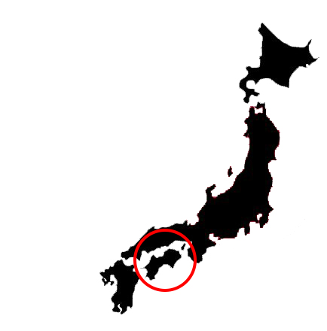
일본의 방언 [토사 벤]
현재의 고치현 지역에서 사용하는 사투리
다른 지역 사람들이 제대로 알아듣기 힘든 방언
が 를 많이 쓰는 방언
표준 일본어 : どうしたの？
토사 벤 : どういたが？

Slide 11
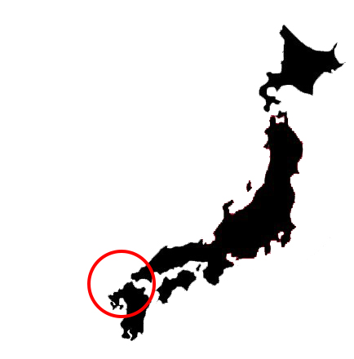
일본의 방언 [하카타 벤]
주로 후쿠오카현에서 사용됨
조선과 교류가 가장 많은 지역
조선 시대 역관들이 구사하던 일본어
표준 일본어 :おはようございます
하카타 벤 : おはようごじゃいます

Slide 12
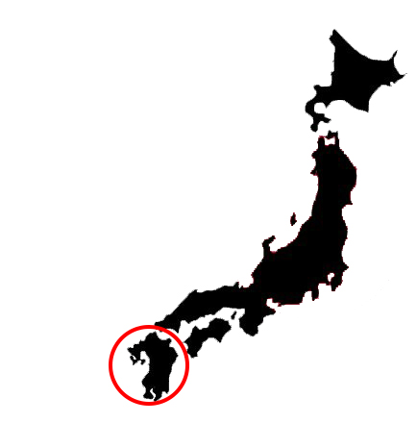
일본의 방언 [아마미어]
가고시마 현 남부 아마미 군도에서 쓰이는 언어
유네스코에서 지정한 소멸위기언어
오키노에라부-요론-오키나와북부 제방언
표준 일본어 : 行かないで
아마미어 : 行きゅんにゃ

Slide 13
여기서부터는 일본어가 일본어가 아닙니다.

Slide 14
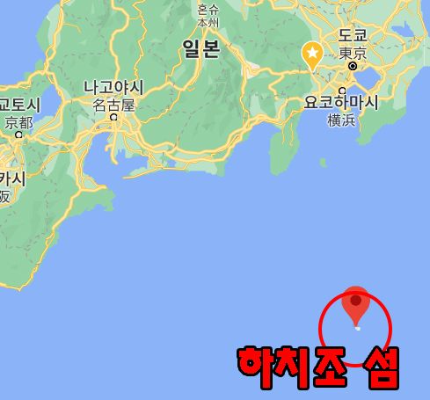
일본의 방언 [하치조 방언]
한국의 제주도와 같은 개념
표준 일본어와 의사소통이 불가능함
별개의 언어로 간주
유네스코가 지정한 절멸 위기 언어
표준 일본어 :おはようございます
하치조 방언 : ヤスミ ヤロワカーイ

Slide 15
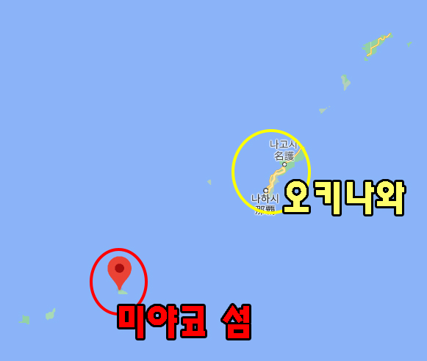
일본의 방언 [미야코어]
오키나와 남부 미야코 섬에서 쓰이는 언어
다른 오키나와어에 비해 원형이 잘 보전된 편
사전지식이 없다면 오키나와 본섬 사람도 모름
표준 일본어 : 二人一緒に
미야코어 : futaz maciki

Slide 16
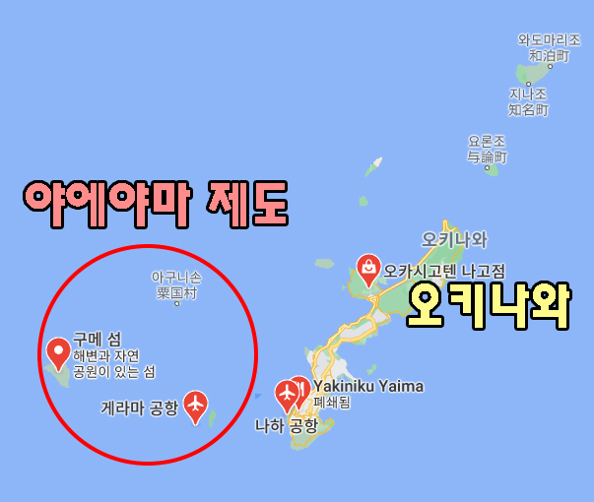
일본의 방언 [야에야마어]
오키나와 현 서부에서 쓰이는 언어
수마무니(スマムニ)라고도 함
유네스코가 지정한 절멸 위기 언어
표준 일본어 : 昨日 , 人
야에야마어 : jinu , pusu

Slide 17
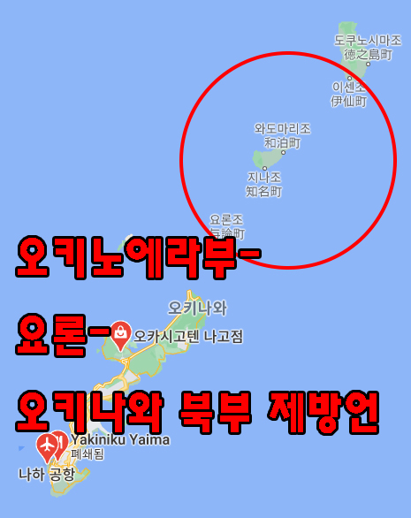
일본의 방언 [쿠니가미어]
오키나와 섬 북부에서 사용되는 언어이다
오키노에라부-요론-오키나와 북부 제방언
현재 사용자는 1만 명이 채 되지 않음
유네스코가 지정한 절멸 위기 언어
표준 일본어 : 見る
쿠니가미어 : mijuru

Slide 18
일본 전국 47개 사투리 유튜브
https://www.youtube.com/watch?v=7aikc4g6GFs&t=196s

Slide 19
출처
https://ko.wikipedia.org/wiki/%ED%95%9C%EA%B5%AD%EC%96%B4%EC%9D%98_%EB%B0%A9%EC%96%B8
한국의 방언
https://namu.wiki/w/%EB%B6%84%EB%A5%98:%EC%9D%BC%
EB%B3%B8%EC%96%B4%EC%9D%98%20%EB%B0%A9%EC%96%B8
일본의 방언
https://www.google.co.kr/maps/@37.053745,125.6553969,5z?hl=ko 구글 맵
https://www.8toch.net/translate/ 일본어 사투리 번역기

Slide 20

감사합니다.

